Slide 1
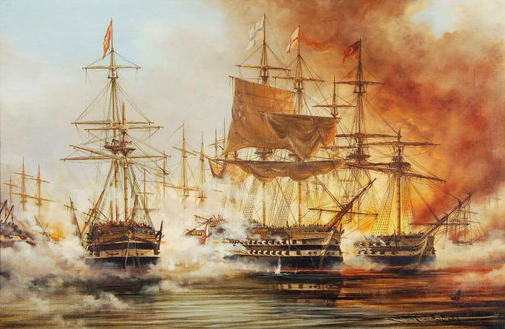
Наваринское сражение

Slide 2
Наваринское морское сражение
20 октября 1827 года
русский флот с союзниками (Англия и Франция)
разгромил турецкий флот в морском сражении
у берегов Греции.

Slide 3
Россия и Европа в первой половине XIX века
Российская империя - полноправный участник международного политического процесса. «Священный союз» - сохранение существовавших в европейских странах политических режимов.
Борьба стран Балканского полуострова за независимость
1821 г. - греческое восстание.

Slide 4
Основные причины
Россия, Франция, Англия:
мирное урегулирование отношений Балканского государства и Османской империи.
Османская империя:
нарушение требований Петербургского протокола 1826 г.,
отказ признания Лондонской конвенции 1827 г.

Slide 5
Расстановка сил
Противники
Российская империя Великобритания Франция | Османская империя Египет в составе Османской империи
Командующие
Вице-адмирал Э. Кодрингтон Контр-адмирал А. де-Риньи Контр-адмирал Л. П. Гейден | Ибрагим -паша

Slide 6
Расстановка сил
Россия, Великобритания, Франция | Османская империя и Египетский флот в составе Османской империи
10 линейных кораблей 10 фрегатов 4 брига 2 корвета 1 тендер | 3 линейных корабля 17 фрегатов 30 корветов 28 бригов 5 шхун 5 или 6 брандеров 165 береговых орудий

Slide 7
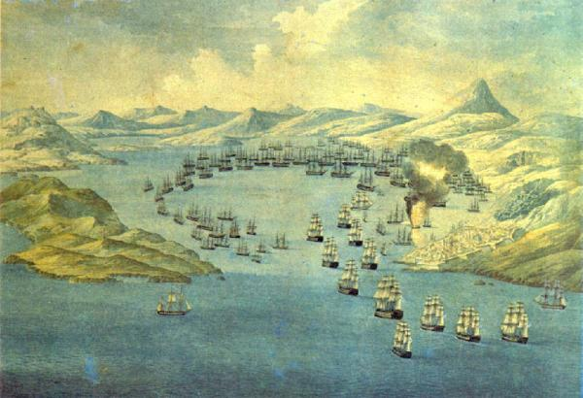
Диспозиция
Союзный флот серией обходных маневров запер турок в Наваринской бухте Ионического моря.

Slide 8
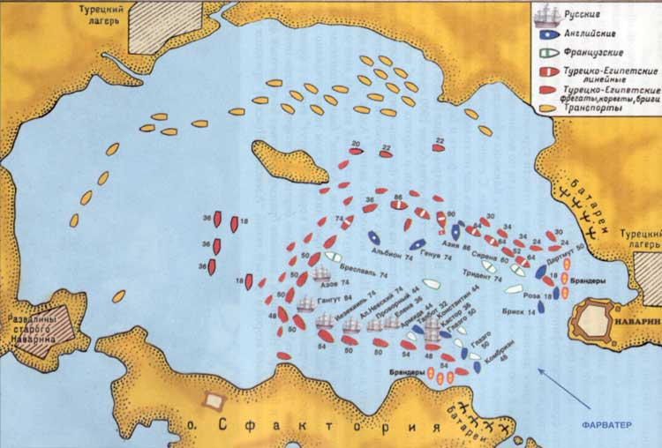
Диспозиция
Англичане и французы должны были сокрушить правый фланг, а русская боевая эскадра – довершить разгром, навалившись на левую часть турецкого флота.

Slide 9
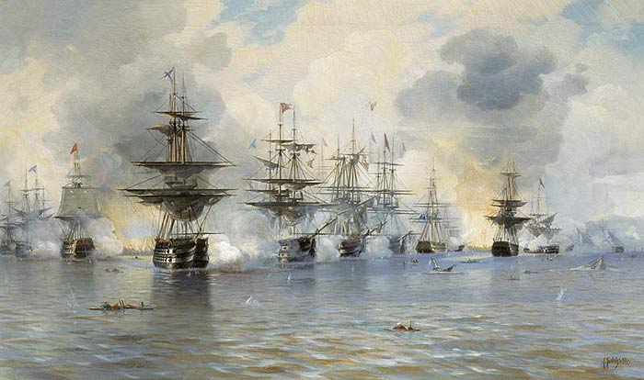
Начало сражения
Бухту заволокло едким дымом.

Slide 10
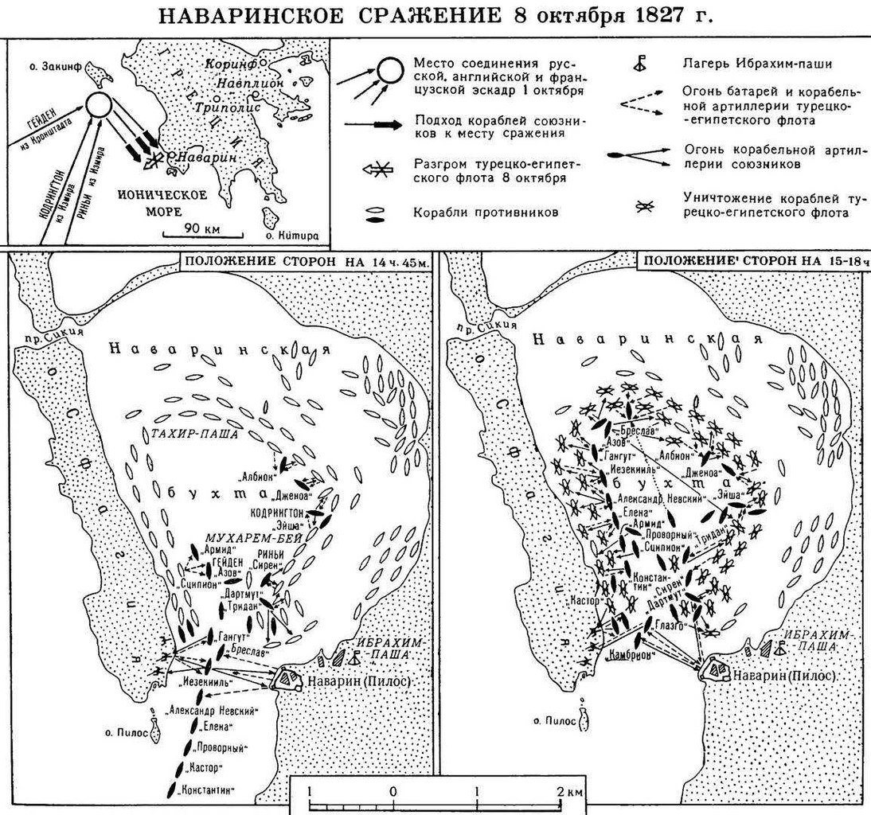
Коренной перелом
Положение сторон противников

Slide 11
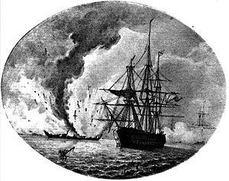
Коренной перелом
Флагманский «Азов» вступил в бой с пятью кораблями противника, потопив сразу два из них, поспешил на выручку английской «Азии».
«Азов» в бою

Slide 12
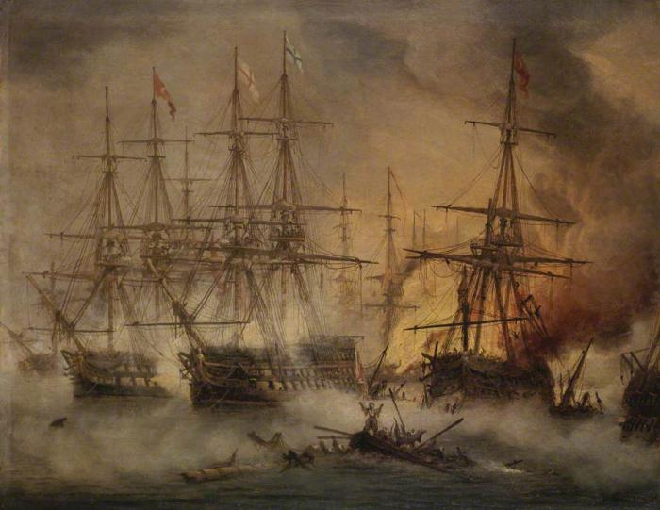
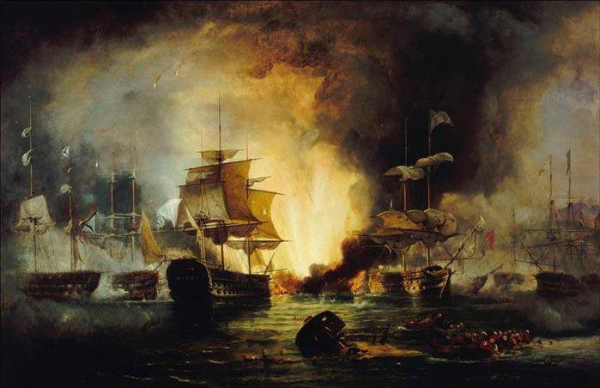
Коренной перелом
Российские линейные корабли и фрегаты
под ожесточенным огнем противника совершали
чёткие и своевременные маневры.

Slide 13
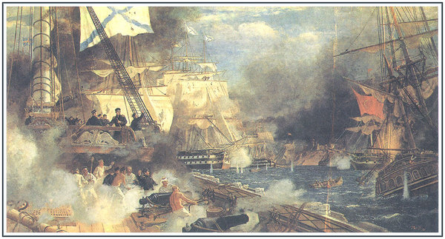
Коренной перелом
Эскадра Л.П. Гейдена обеспечила коренной перелом в сражении.

Slide 14
Окончание сражения
Союзная эскадра разгромила весь турецкий флот,
не потеряв ни одного боевого судна.

Slide 15
Итоги сражения
Наваринское сражение – пролог к очередной русско-турецкой войне.
Резкое изменение в соотношении греко-турецких сил.
Завоевание греками автономии.
Укрепление положения России на европейской арене.

Slide 16
Итоги сражения
Россия потеряла в бою 57 человек убитыми и
121 ранеными.
Франция — 43 убитыми и 133 ранеными.
Великобритания — 75 убитыми и 197 ранеными.
Османы — 4109 человек (около 3 тысяч — убитыми).
Русские не потеряли ни одного корабля.
Потери турецкого флота – 60 кораблей.
Флагман русской эскадры «Азов» уничтожил
5 турецких кораблей.

Slide 17
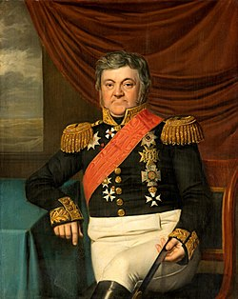
Герои сражения
Гейден
Логин Петрович
1773 – 1850
контр-адмирал
Пожалован в вице-адмиралы и удостоен ордена Святого Георгия 3-го класса «… воздаяние отличной храбрости, оказанной в морском сражении 8-го октября 1827 года при Наварине.»

Slide 18
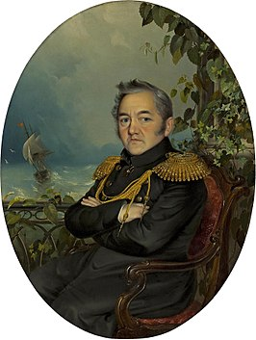
Герои «Азова»
Лазарев Михаил Петрович (1788-1851)
русский флотоводец
адмирал

Slide 19
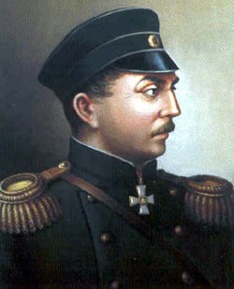
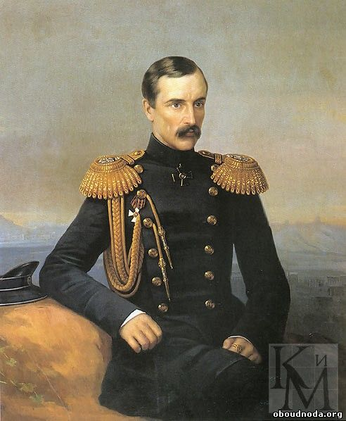
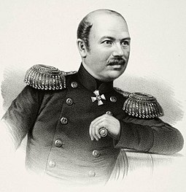
Герои «Азова»
Нахимов
Павел Степанович
1802-1855
лейтенант
Корнилов
Владимир Алексеевич
1806-1854
мичман
Истомин
Владимир Иванович
1809-1855
гардемарин

Slide 20
Герои «Азова»
Корабль «Азов» получил кормовой георгиевский флаг.
Михаил Петрович Лазарев — чин контр-адмирала,
Командорский крест ордена Спасителя (греческий),
орден Бани (английский),
орден Святого Людовика (французский).
Молодой лейтенант
Павел Степанович Нахимов — чин капитан-лейтенанта,
орден святого Георгия,
командование корветом «Наварин».
Мичман Владимир Алексеевич Корнилов награждён орденом Святой Анны 4-й степени, французским орденом Святого Людовика, английским орденом Бани и греческим орденом Спасителя.
Гардамарин Владимир Истомин награждён Георгиевским крестом и произведён в мичманы.

Slide 21
Наваринское сражение
Крупное морское сражение
1827 года
является одной из самых славных страниц в истории российского флота

Slide 22
Вопросы
Когда состоялось сражение?
Где проходило сражение?
Причины сражения?
Кто участвовал в сражении?
Кто возглавил союзную эскадру?
Назовите командующего русской эскадрой.
Кто обеспечил коренной перелом в сражении?
Кто победил?
Итоги сражения?
Назовите героев сражения.

